Slide 1
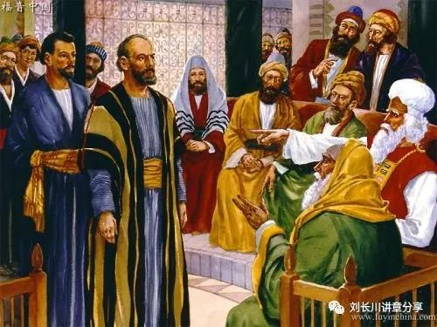
打造五星級的教會

Slide 2
經文:徒２:41-47
「都恆心遵守使徒的教訓﹐彼此交接﹐擘餅﹐祈禱。他們天天同心合意恆切地在殿裡﹐且在家中擘餅﹐存著歡喜﹑誠實的心用飯。眾人都懼怕；使徒又行了許多奇事神蹟。讚美 神﹐得眾民的喜愛。主將得救的人天天加給他們。」

Slide 3
揭開教會的事工核心

Slide 4
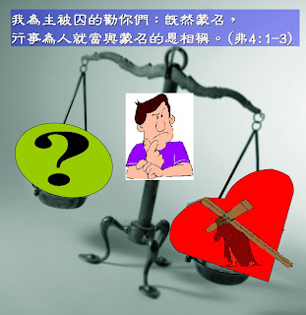
第一棵星--委身真理
(徒2: 42)「都恆心遵守使徒的教訓﹐彼此交接﹐擘餅﹐祈禱。」
神的話語，永遠是至高，是我們行事為人的準則！

Slide 5
復興傳福音”(Reviving Evangelism)報告 由Alpha USA委托巴納研究
美國半數基督徒認為傳福音是“錯誤的”

Slide 6
高舉聖經真理
神的話語，永遠是至高，是我們行事為人的準則！

Slide 7
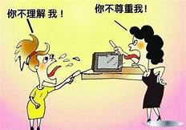
第二棵星--委身團契生活
(徒2:42)「都恆心遵守使徒的教訓﹐彼此交接﹐擘餅﹐祈禱。…恆切地在殿裡﹐且在家中擘餅…誠實的心用飯。」
教會生活不是單單在教會，是延伸到家庭和與人相交的見証生活。

Slide 8
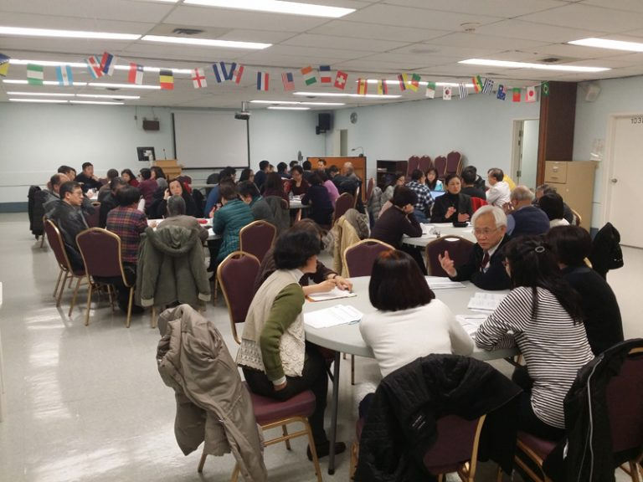
群體意識、溝通摰友

Slide 9
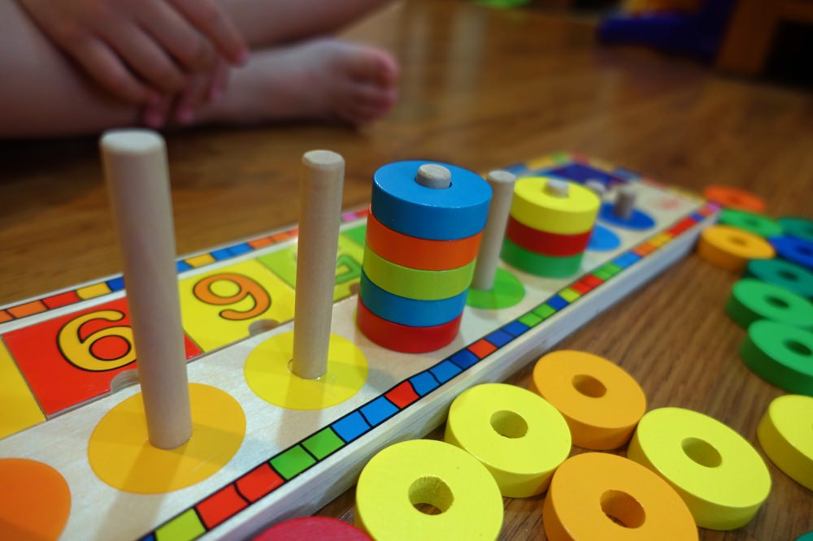
第三棵星--委身合一實踐
(徒2:46) 「他們天天同心合意恆切地在殿裡﹐且在家中擘餅﹐存著歡喜﹑誠實的心用飯。」
羅12:16「要 彼 此 同 心 ． 不 要 志 氣 高 大 、 倒 要 俯 就 卑 微 的 人 。 〔 人 或 作 事 〕 不 要 自 以 為 聰 明 。」

Slide 10
放下自我、成熟、合一

Slide 11
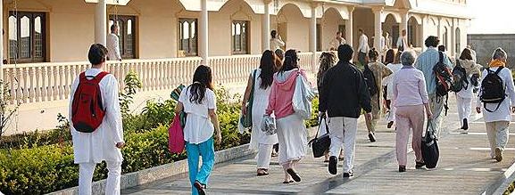
第四棵星--委身社區
(徒2:43,47) 「眾人都懼怕；使徒又行了許多奇事神蹟。讚美 神﹐得眾民的喜愛。主將得救的人天天加給他們。」
「懼怕」聖經的希臘文（原文）是「敬畏、尊敬、有影響力」，今天受人尊敬的是什麼呢？使人對你有畏懼感是什麼？

Slide 12
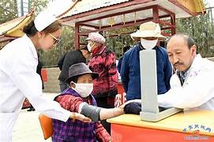
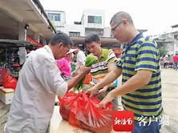
進入社區

Slide 13
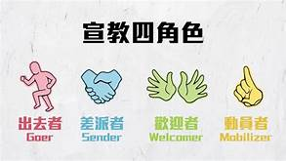
第五棵星--委身佈道
(徒2:47) 「眾人都懼怕；使徒又行了許多奇事神蹟。讚美 神﹐得眾民的喜愛。主將得救的人天天加給他們。」
使人信主是上帝的工作是人的工作？

